Slide 1

数据科学与计算机学院
School of Data and Computer Science
自然语言处理
权小军
中山大学数据科学与计算机学院
quanxj3@mail.sysu.edu.cn

Slide 2
《自然语言处理》第二次大作业 -基于深度学习的中英机器翻译

Slide 3
dataset
从WMT18（News Commentary）中抽取的中英句子对
数据集规模：10000
10K版本，train: 8000, test: 2000, dev: 2000
100K版本（非必须），train: 80000, test: 20000, dev: 20000
可根据提供的数据处理脚本自定义数据集大小（不能太小）
数据格式：
source: 每行一条中文句子
target: 每行一条source中对应行数的英文句子
数据下载：
百度网盘：/Project 2/

Slide 4
requirement
平台：Pytorch, Tensorflow or Keras…
模型要求：
两个LSTM分别作为Encoder和Decoder
实现基于注意力机制的机器翻译
自行选择分词工具
改变teacher forcing ratio，观察效果
Beam Search策略
评估指标：BLEU值（BLEU-4）
词向量：随机初始化或自选预训练词向量
设备：CPU/GPU

Slide 5
submission
DDL： 2020年1月8日 23:59；
需要提交的：实验报告+代码
提交邮箱：wangjh237@mail2.sysu.edu.cn
邮件命名：《自然语言处理》期末大作业_12345678_王小明
邮件附件压缩包：12345678_王小明_final.zip
要求：
1. 描述清楚核心代码逻辑和tensor维度
2. 描述清楚代码的运行环境和软件版本
3. 独立完成，不得抄袭！不得抄袭！不得抄袭！

Slide 6
reference
参考教程：
pytorch.org/tutorias/intermediate/seq2seq_translation_tutorial.html
tensorflow.google.cn/tutorials/text/nmt_with_attention
相关论文：
Effective Approaches to Attention-based Neural Machine Translation, Luong et al., EMNLP 2015
Neural Machine Translation by Jointly Learning to Align and Translate, Bahdanau et al., ICLR 2015
Bleu: a Method for Automatic Evaluation for Machine Translation, Papineni et al., ACL 2002

Slide 7
Tutorial

Slide 8
Overview
1.预处理
2.模型
Encoder
Decoder
Attention Module
3.训练
4.测试

Slide 9
预处理
1. 定义特殊符号
定义一些特殊符号。其中“<pad>”加在较短序列后，直到同一batch内每个样本序列等长。而“<bos>”和“<eos>”符号分别表示序列的开始和结束，要求每个句子开头为“<bos>”，结尾为“<eos>”
2. 分词
对语料集内的句子进行分词，可以选择根据空格分词或者使用Spacy，NLTK等工具进行分词
3. 创建词典
根据上述分词结果分别为源语言和目标语言创建词典；源语言单词的索引和目标语言单词的索引相互独立

Slide 10
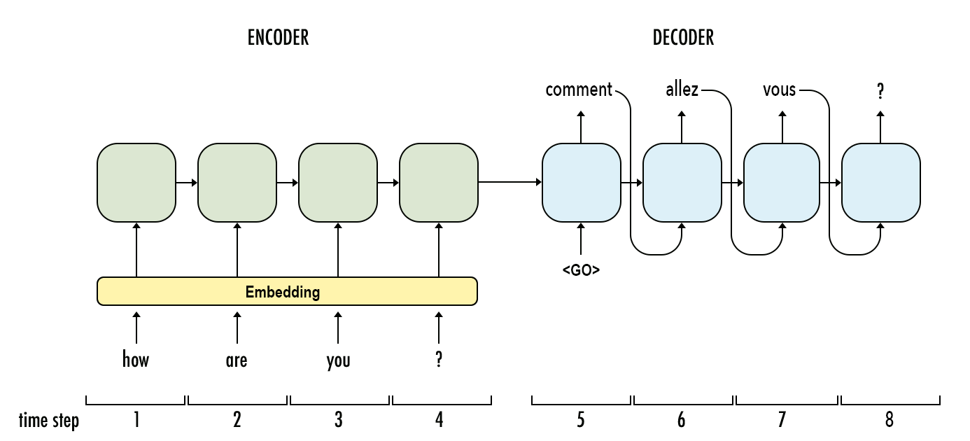
Encoder and DECODER
Notice that for each time step after the first word in the sequence there are two inputs: the hidden state and a word from the sequence. For the encoder, it’s the next word in the input sequence. For the decoder, it’s the previous word from the output sequence.

Slide 11
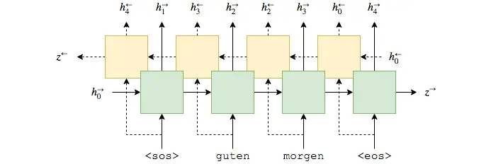


Encoder
1.根据源语言词典大小设置word embedding矩阵；用预训练词向量初始化
2.Encoder使用双向LSTM或者双向GRU;
3. Encoder的初始隐藏状态 选择全零或者随机向量；源句子的每个单词的embedding作为Encoder的相应时间步输入;
4. Encoder返回output向量，其维度大小为
[src_legth, batch_size, hid_dim*num_directions];
这里可以将（hid_dim*num_directions）看成是前向、后向隐藏状态的拼接; 该向量的第一维中第i个分量作为每个batch下源句子的第i时间步的隐藏状态 。
$$h_{0}$$
$$h_{si}$$

Slide 12

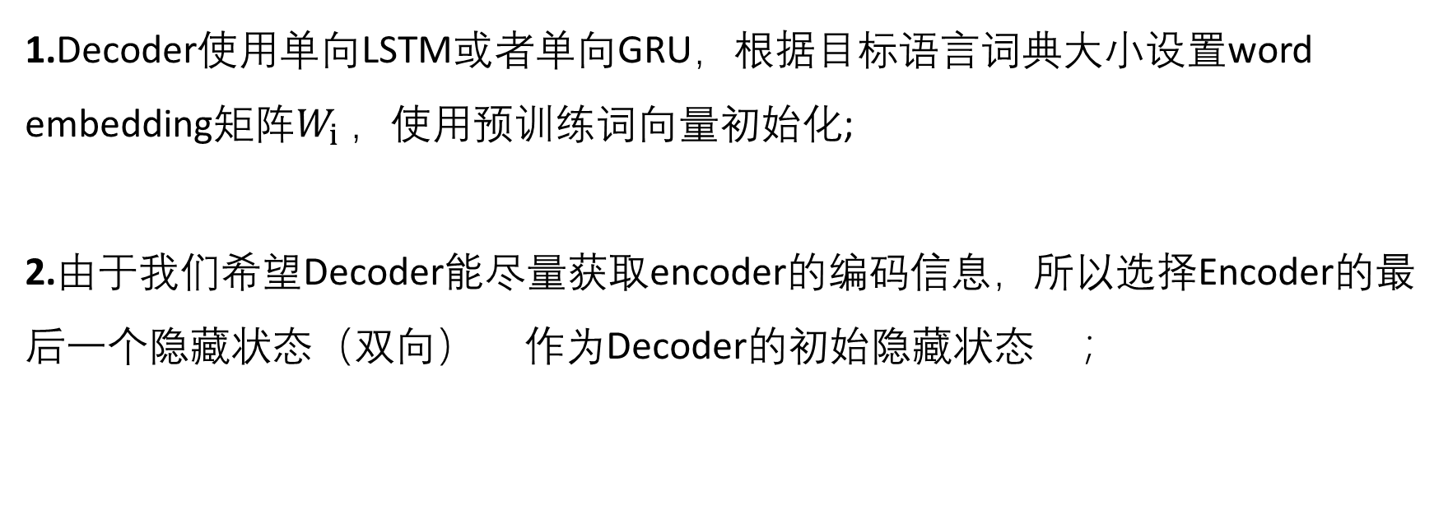

Decoder
1.Decoder使用单向LSTM或者单向GRU，根据目标语言词典大小设置word embedding矩阵$W_{i}$，使用预训练词向量初始化;
2.由于我们希望Decoder能尽量获取encoder的编码信息，所以选择Encoder的最后一个隐藏状态（双向） 作为Decoder的初始隐藏状态 ；
$$h_{t}$$
$$s_{0}$$

Slide 13
Decoder
3.训练时候，Decoder的输入有如下两种方式：
a. Teacher Forcing:直接使用训练数据的标准答案(ground truth)的对应上一项作为当前时间步的输入；
b. Curriculum Learning:使用一个概率p,随机决定选择使用ground truth还是前一个时间步模型生成的预测，来作为当前时间步的输入。

Slide 14
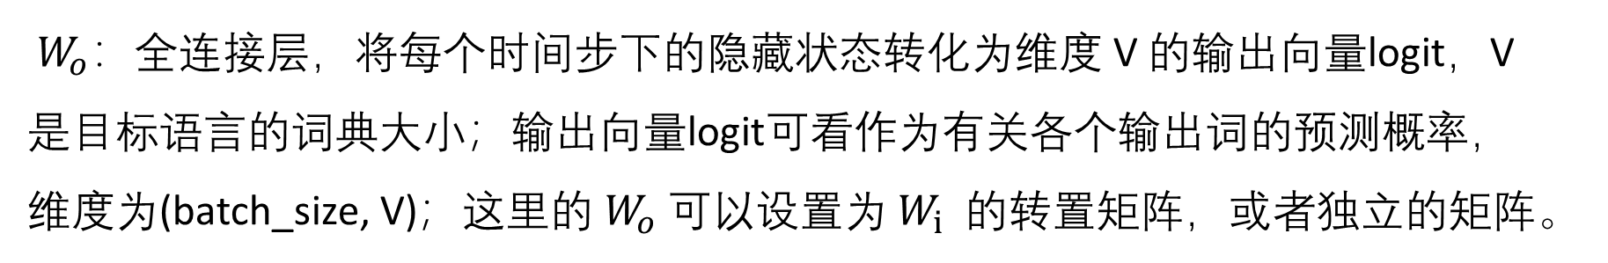


Decoder
4.不使用attention机制的情况下，可以直接将RNN每个时间步下的隐藏状态 经过全连接层后输出
$$h_{t}$$
$logit=W_{o}$ $h_{t}$
$W_{o}：全连接层\text{，将每个时间步下的隐藏状态}转化\text{为维度 }\text{V} \text{的}输出向量$logit，V是目标语言的词典大小；$输出向量$logit可看作为有关各个输出词的预测概率，维度为(batch_size, V)；这里的$W_{o}$可以设置为$W_{i}$的转置矩阵，或者独立的矩阵。

Slide 15
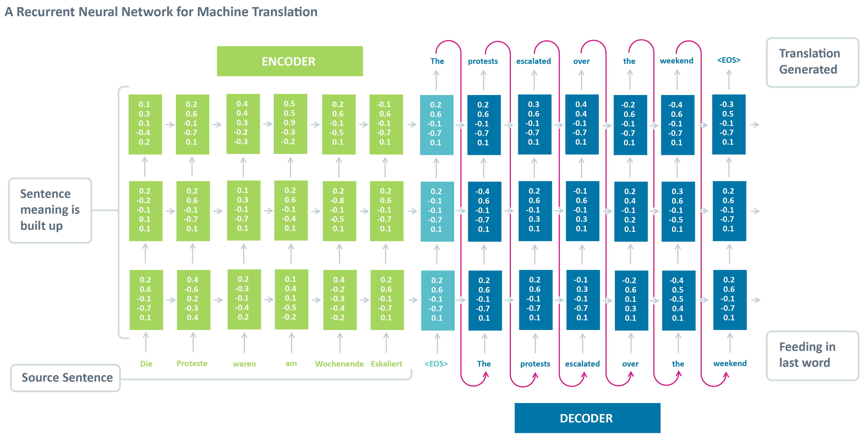
Multi-layered encoder and decoder

Slide 16
attention

Slide 17
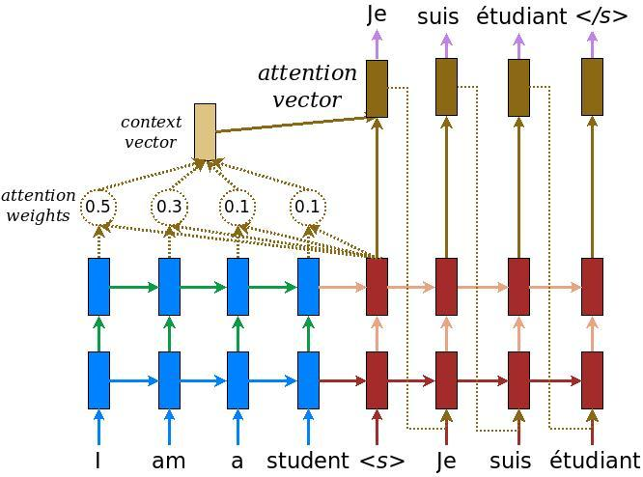
Attention Module
注意力计算发生在解码步骤中的每一步，它包含下列步骤：
1.当前目标隐状态（target hidden state）和所有源状态（source hidden state）进行比较，以计算注意力权重(attention weight)。
2.基于注意力权重，我们计算了一个背景向量(context vector)，作为源状态的加权均值。
3.将背景向量与当前目标隐蔽态进行结合。
前三个步骤分别由下列公式表示：

Slide 18
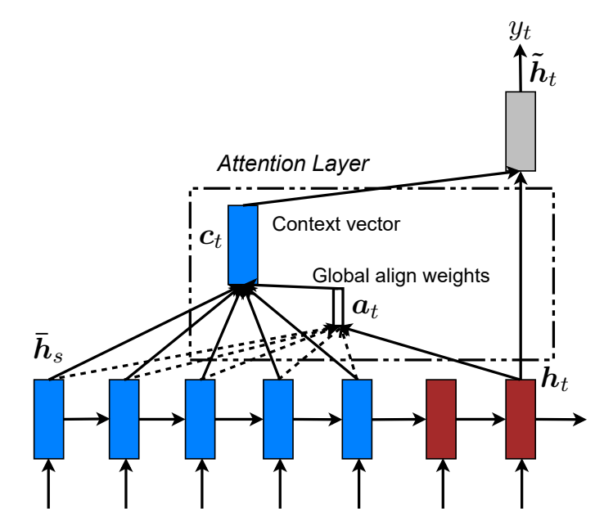

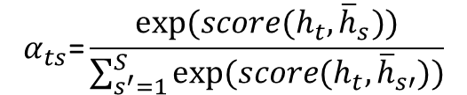
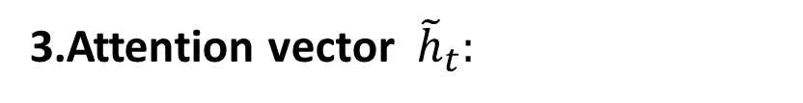
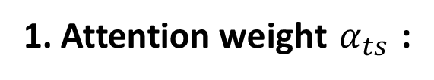
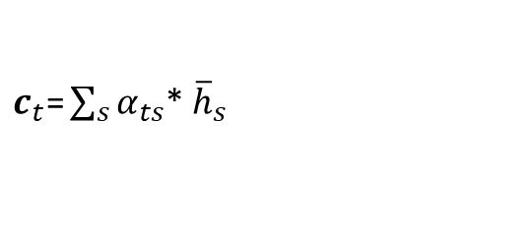
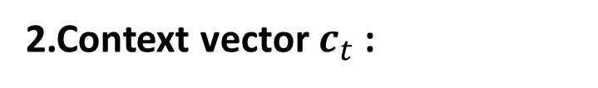
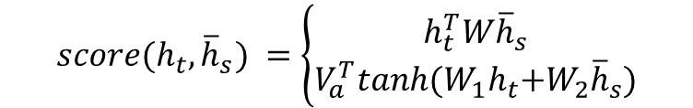
Attention Module
1. Attention weight $α_{ts}$:
$$α_{ts}\text{=}\frac{exp⁡(score(h_{t},{\overline{h}}_{s}))}{\sum_{s^{′}=1}^{S}{exp⁡(score(h_{t},{\overline{h}}_{s′}))}}$$
$$score(h_{t},{\overline{h}}_{s}) =\left\{\begin{aligned}h_{t}^{T}W{\overline{h}}_{s} \\ &V_{a}^{T}tanh{(W_{1}h}_{t}+W_{2}{\overline{h}}_{s})\end{aligned}\right.$$
1
2
2.Context vector $c_{t}$:
$c_{t}\text{=}\sum_{s}{α_{ts}}$* ${\overline{h}}_{s}$
3.Attention vector ${\tilde{h}}_{t}:$
${\tilde{h}}_{t}\text{=}f(c_{t},h_{t})$=tanh ($W_{c}[c_{t};h_{t}]$)
[ ; ]表示拼接操作
1:Minh-Thang Luong(2015): Effective Approaches to Attention-based Neural Machine Translation
2:Dzmitry Bahdanau(2014): Neural Machine Translation By Jointly Learning To Align And Translate

Slide 19



Decoder with Attention
$${\tilde{ h}}_{t}$$
$$h_{t}$$
代替 作为 Decoder每个时间步下基于源句子上下文表示的新的隐藏状态，然后输出
$${logit=W_{o}\tilde{ h}}_{t}$$
$W_{o}：全连接层\text{，将}上一步得到的attention vector转化\text{为维度 }\text{V} \text{的}输出向量$logit，V是目标语言的词典大小；$输出向量$logit可看作为有关各个输出词的预测，维度为(batch_size, V)；这里的$W_{o}$可以设置为$W_{i}$的转置矩阵。

Slide 20
Training
1$. 对Decoder的每个时间步，由label和上述logit向量，计算交叉熵作为$损失;
2. 由于"“<pad>”是用于填充的人为添加符号，所以不能对其计算损失，因此需要使用"掩码"避免填充项对句子总体损失函数计算的影响；
3. 计算梯度，并将其应用于优化器和反向传播；
4. 训练多个epoch，根据在验证集的表现选择最佳模型用作测试。

Slide 21
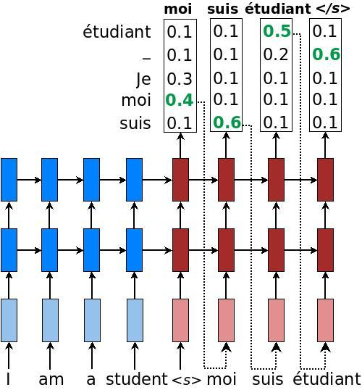
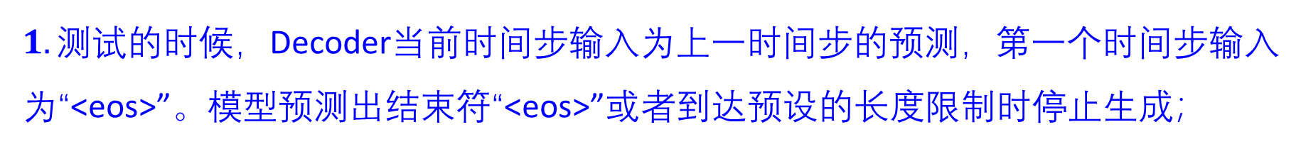
testing
$1.测试$的时候，Decoder当前时间步输入为上一时间步的预测，第一个时间步输入为“<eos>”。模型预测出结束符“<eos>”或者到达预设的长度限制时停止生成；
2$. 在$每个时间步下根据输出概率来预测单词时，可采用如下两种方法
a. 贪心搜索：如图，Decoder得到第一个输出的概率分布[0.1,0.1,0.3,0.4,0.1]，选择概率最大的0.4，即moi。其他时间步同样操作。

Slide 22
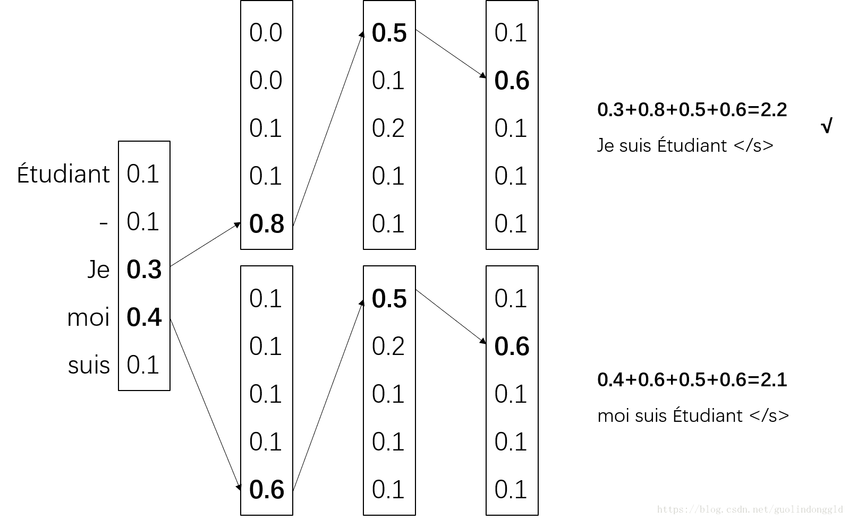
testing
2$. 在$每个时间步下根据输出概率来预测单词时，可采用如下两种方法
a. 贪心搜索
b. 集束搜索Beam search: 贪心搜索只选择了概率最大的一个, 而集束搜索则选择了概率最大的前k个。这个k值也叫做集束宽度（Beam Width）, 当k值等于2，则集束搜索的过程如下：
①得到第一个输出的概率分布,选择概率最大的前两个，0.3和0.4，即Je和moi。
②Je和moi分别作为Decoder的输入，得到两个概率分布，然后再选择概率和最大的前两个序列，0.3+0.8和0.4+0.6，即Je suis和moi suis。
③以此类推，最终可以得到两个序列，即Je suis étudiant和moi suis étudiant，很明显前者的概率和最大，为2.2，所以这个序列是最终得到的结果。

Slide 23
testing
3. 评估: 计算预测句子与ground true之间的BLEU值；
BLEU是一种对生成语句进行评估的指标。完美匹配的得分为1.0，而完全不匹配则得
分为0.0。可以用来计算待评价译文和一个或多个参考译文间的距离。
使用NLTK包可以计算BLEU值。

Slide 24
参考
https://www.tensorflow.org/tutorials/text/nmt_with_attention

